Slide 2
Ošetřovatelský proces
Denisa Macková, Natália Antalová, Ústav zdravotnických věd, LF MU Brno

Slide 3
Ošetřovatelská praxe a trendy jejího rozvoje
dynamická, reaguje na měnící se potřeby populace
sestra umí propojit všechny ošetřovatelské činnosti, aby adekvátně reagovala na problémy a potřeby jednotlivců, rodin a komunit v diferencovaných situacích a prostředích
trendy:
  snižování nákladů na ošetřovatelskou péči
  stanovení ceny ošetřovatelské péče
  zkracování hospitalizace
  závislost na náročných diagnostických a léčebných technologiích
  potřeba hlubších a širších znalostí
  potřeba úzké spolupráce a komunikace
  rozvoj vedení dokumentace

Slide 4
Ošetřovatelský proces
ošetřovatelský proces mezinárodním je standardem
z teoretického hlediska jde o metodologii oboru ošetřovatelství
z praktického hlediska jde o systematickou, racionální metodu plánování a poskytování ošetřovatelské péče, jejímž cílem je změna zdravotního stavu

Slide 5
Význam ošetřovatelského procesu
je základem pro poskytování individualizované ošetřovatelské péče
vede ke zvyšování kvality a efektivity metod a technik používaných při ošetřování nemocných
sestry poznají a znají nemocného
zvyšuje pravomoci a tvořivost sester, přináší pocit pracovní spokojenosti a seberealizace
ošetřovatelská péče je adresná

Slide 6
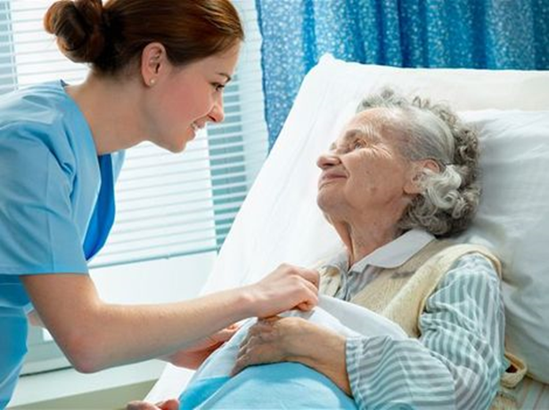
Cíl ošetřovatelského procesu
kvalitní ošetřovatelská péče založená na uspokojování individuálních potřeb klienta

Slide 7
Přínos individualizované ošetřovatelské péče
pro nemocného:
péče je ordinovaná a řízená sestrou
odpovídá potřebám nemocného
systematická, založená na OP
vyvolává aktivitu nemocného a jeho rodiny
udržuje/zvyšuje soběstačnost nemocného
pro sestru:
↑ samostatnost práce
↑ kompetence a odpovědnost
vyvolává pozitivní zpětnou vazbu
zlepšuje sebereflexi a seberealizaci v profesi

Slide 8
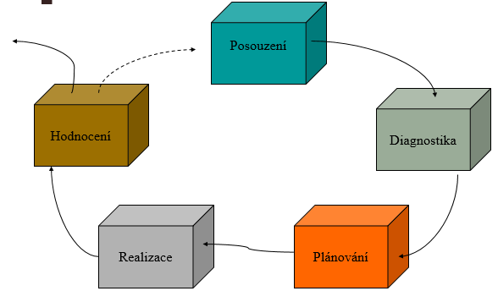
Fáze ošetřovatelského procesu

Slide 9
Ošetřovatelský proces
vyžaduje, aby sestra získala odpovídající vzdělání a dovednosti v oblasti:
interpersonální (komunikace, naslouchání, projev zájmu a empatie, získání důvěry)
technické (zručnost)
intelektové (řešení problémů, kritické myšlení, schopnost vytváření adekvátních úsudků)

Slide 10

1. fáze OP = posouzení, zhodnocení
Kdo je můj nemocný?
do 24 hodin od přijetí

Slide 11
1. fáze OP = posouzení, zhodnocení
Úkoly sestry:
individuální přijetí klienta
vytvoření optimálních podmínek pro získání důvěry
získání informací pro ošetřovatelskou péči
Obsahové zaměření informací:
identifikační údaje
informace o současném zdravotním stavu
komplexní anamnestické údaje (holistický přístup)

Slide 12
1. fáze OP = posouzení, zhodnocení
prameny údajů primární
pacient
prameny údajů sekundární:
zdravotnická dokumentace
rodinní příslušníci
zdravotníci
spolupacienti
měřící techniky
testy
jiné záznamy

Slide 13
1. fáze OP = posouzení, zhodnocení
Ošetřovatelská anamnéza:
rozhovor
strukturovaný anamnestický rozhovor
studium zdravotnické dokumentace
doplnění informací od rodiny, spolupacientů,spolupracovníků…
Rozpoznání souvisejících faktorů, příznaků nebo rizikových faktorů:
strukturovaný rozhovor
pozorování
screeningové vyšetření sestrou
vyšetření za pomocí testů a škál
rozhovor s rodinou, zdravotníky

Slide 14
1. fáze OP = posouzení, zhodnocení
Základní informační okruhy:
fyzikální hodnocení (příjem potravy, hygiena, odpočinek/spánek, dýchání, vyprazdňování, pohyblivost/bezpečí, současné obtíže, bolest/pohodlí)
sociální hodnocení (běžné denní aktivity a zvyky, rodina/přátelé, zaměstnání, návštěvy, bydlení, zájmy)
psychologické hodnocení (mentální stav, reakce na nemoc/nemocnici/hospitalizaci, vyrovnání se ze stresem, duchovní potřeby)
medicínská problematika (alergie, léky, poruchy kůže, rány, hojení…)

Slide 15
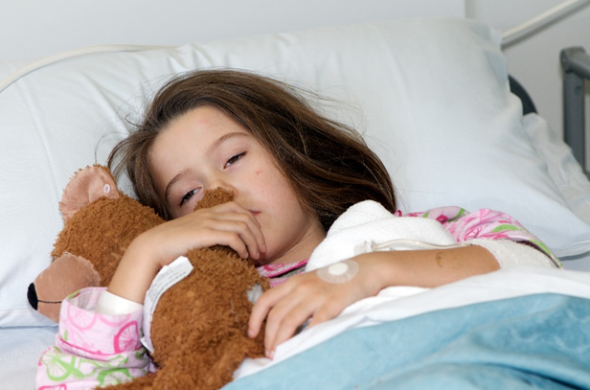
2. fáze OP = Diagnostika
Co trápí mého nemocného?

Slide 16
2. fáze OP = Diagnostika
je proces analýzy a syntézy získaných informací a poznatků
stanovení ošetřovatelských problémů a potřeb
formulování ošetřovatelské diagnózy
stanovení priorit diagnóz
problémy pociťované nemocným
problémy diagnostikované sestrou
dohoda sestry s nemocným o pořadí jejich naléhavosti

Slide 17
2. fáze OP = Diagnostika
Rozlišení pojmů:
Potřeba – je stav nedostatku nebo nadbytku, mají ji všichni lidé
Ošetřovatelský problém – stav nebo situace, ve které nemocný potřebuje pomoc pro udržení nebo znovunabytí zdraví
Ošetřovatelská diagnóza – je standardní pojmenování problému pacienta, jeho reakce na aktuální nebo potencionální zdravotní problémy nebo životní procesy a situace

Slide 18
2. fáze OP = Diagnostika
Konceptuální definice ošetřovatelské diagnózy (Gordonová,1987):
ošetřovatelské diagnózy jsou tvořeny sestrami
popisují aktuální nebo potenciální zdravotní problémy klientů, které jsou sestry oprávněné ošetřovat
ošetřovatelská diagnóza není problém vymezený lékařskou praxí (lékařská diagnóza)

Slide 19
2. fáze OP = Diagnostika
Rozdíly ošetřovatelské a lékařské diagnózy
Ošetřovatelská dg.
Popisuje reakci nemocného na nemoc
Orientovaná na člověka
Mění se podle změn pacientových reakcí a schopností
Provázejí ji samostatné ošetřovatelské činnosti
Doplňuje lékařskou dg.
Nemá mezinárodní standardní klasifikaci
Lékařská dg.
Popisuje specifický chorobný proces
Orientovaná na patologii
Zůstává konstantní v průběhu trvání nemoci
Ovlivňují ji ordinace lékaře
Doplňuje ošetřovatelskou dg.
Má zavedený mezinárodní klasifikační systém

Slide 20
2. fáze OP = Diagnostika
Druhy ošetřovatelských diagnóz:
aktuální ošetřovatelská diagnóza (rozpoznává problém dle určujících znaků v kombinaci se souvisejícími faktory)
potenciální ošetřovatelská diagnóza (dle rizikových faktorů)
diagnóza ke zlepšení zdraví - zaměřená na edukaci (efektivní kojení, ochota ke zlepšení bilance tekutin, ochota doplnit deficitní vědomosti)

Slide 21
2. fáze OP = Diagnostika
Ošetřovatelská diagnóza se skládá:
ze standardního názvu a definice
z příčin a souvisejících faktorů
z charakteristických projevů

Slide 22
2. fáze OP = Diagnostika
Strukturální definice oše dg. dle Gordonové, 1987
PES struktura = aktuální ošetřovatelská dg. je trojsložková
Problém = název ose. dg. s kódem
Etiologie = etiologie, související faktory
Symptomy = charakteristické znaky, symptomy
NANDA II upřesňuje: PZF- problém, znak, související faktor
PRF struktura = potenciální ošetřovatelská dg. je dvousložková
Problém = název potenciální ose. dg s kódem
RF = rizikové faktory

Slide 23
2. fáze OP = Diagnostika
P: NADMĚRNÁ VÝŽIVA – 00001
E: nadměrný příjem živin v poměru k metabolickým požadavkům
S: příjem potravy v pozdních hodinách, sedavý způsob života
P: RIZIKO IMOBILIZAČNÍHO SYNDROMU – 00040
RF: paréza, imobilizace

Slide 24
Výhody ošetřovatelských diagnóz
usnadňují komunikaci mezi sestrami a ostatními členy zdravotnického týmu
identifikují stav zdraví nemocného, jeho síly a problémy
posilují ošetřovatelský proces a poskytují směr pro plánování nezávislých ošetřovatelských zásahů
ulehčují péči v případě, že se pacient přemístí na jiné oddělení nebo do jiného zařízení
usměrňují plánování ošetřovatelských výkonů po propuštění z nemocnice
slouží jako podklad pro financování ošetřovatelské péče

Slide 25
Taxonomie ošetřovatelských diagnóz dle NANDY
klasifikační systém skupin, tříd a sérií
první taxonomie sesterských diagnóz 1973 (první národní konference o klasifikaci ošetřovatelských diagnóz)
31 dg. kategorií seřazených dle abecedy
NANDA taxonomie I., revidovaná 1978 (skupina sester – teoretiček navrhla „9 modelů celistvého člověka“ jako organizační princip)
1982 první taxonomický strom
2000 nový systém, založený na struktuře dg. domén, vychází z Gordonové, funkčních vzorců zdraví = NANDA taxonomie II
aktuální počet standardních názvů ošetřovatelských dg. 172

Slide 26
NANDA – INTERNATIONAL, NIC, NOC
NANDA - International (změna názvu 2002)
North American Association for Nursing Diagnosis International
Severoamerická asociace pro mezinárodní sesterskou diagnostiku
slouží k rozpoznání dysfunkčních potřeb
NIC
Nursing Intervetions Classification
Klasifikace ošetřovatelských intervencí
NOC
Nursing Outcomes Classifikation
Klasifikace výsledků ošetřovatelské péče

Slide 27
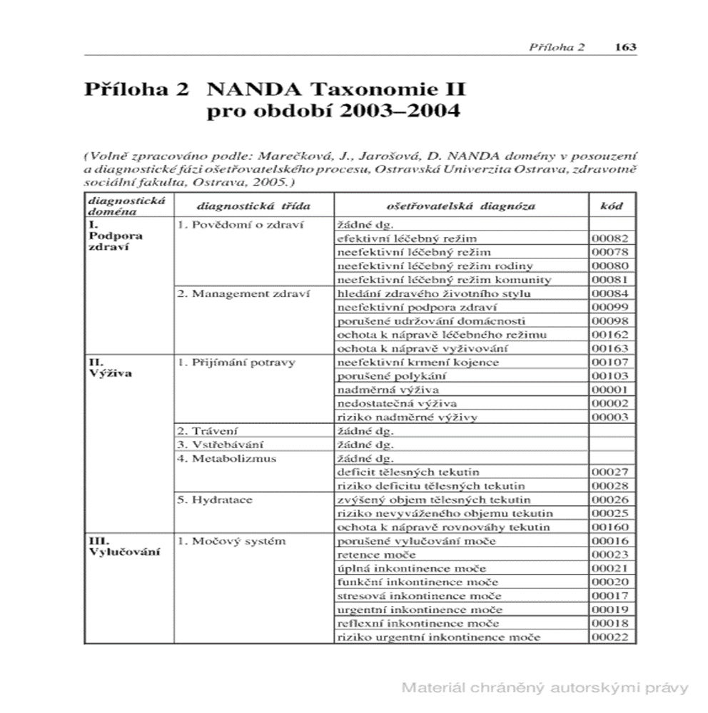

Slide 28
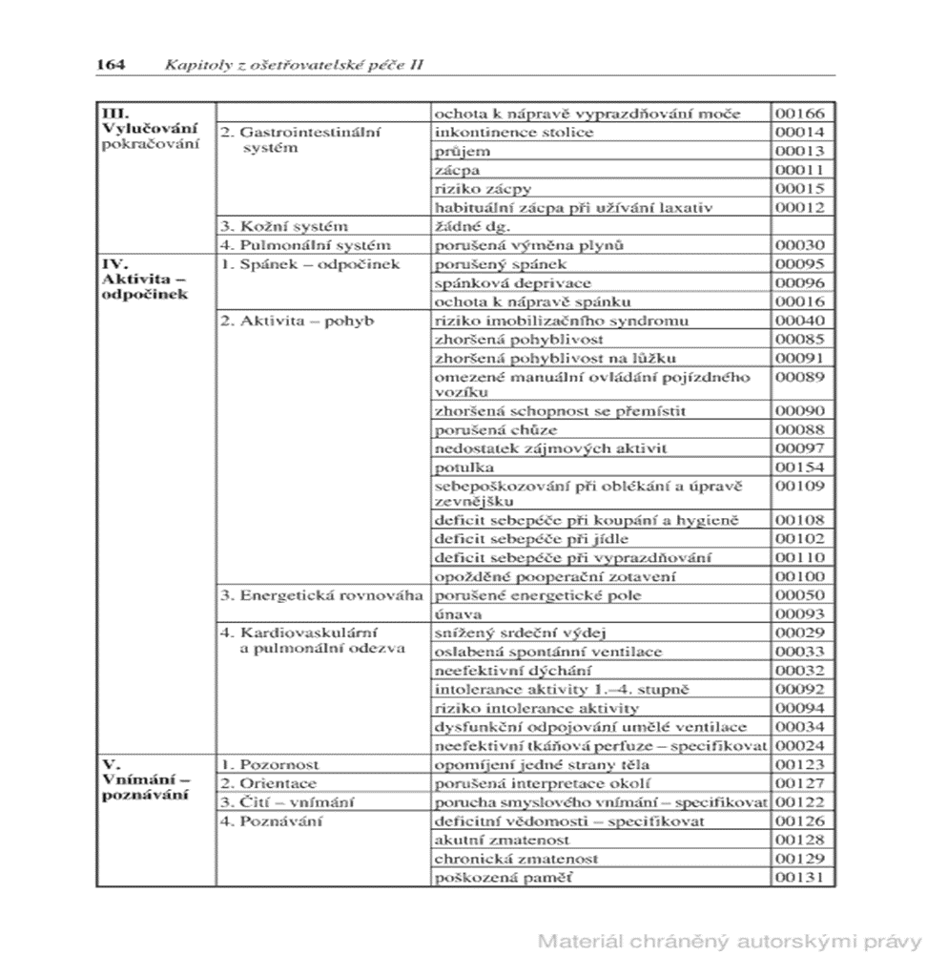

Slide 29
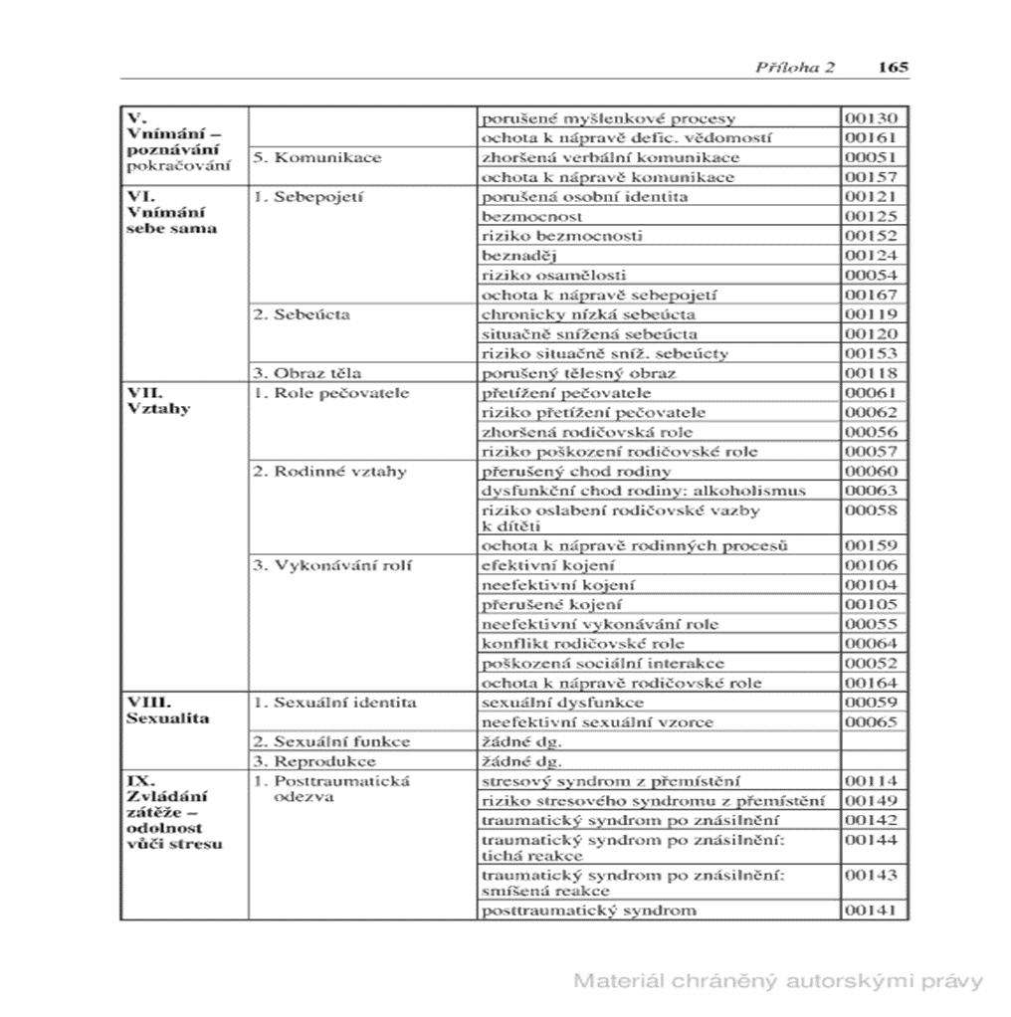

Slide 30

3. fáze OP = Plánování
Jak mohu přispět k řešení, co je nejlepší pro mého nemocného udělat?

Slide 31
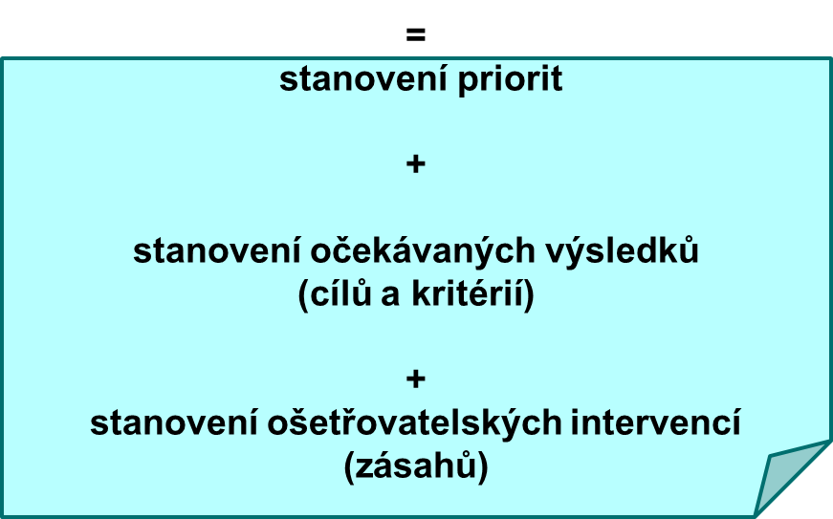
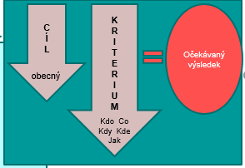
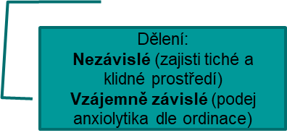

3. fáze OP = Plánování
vědomé určování budoucích činností v určeném čase

Slide 32
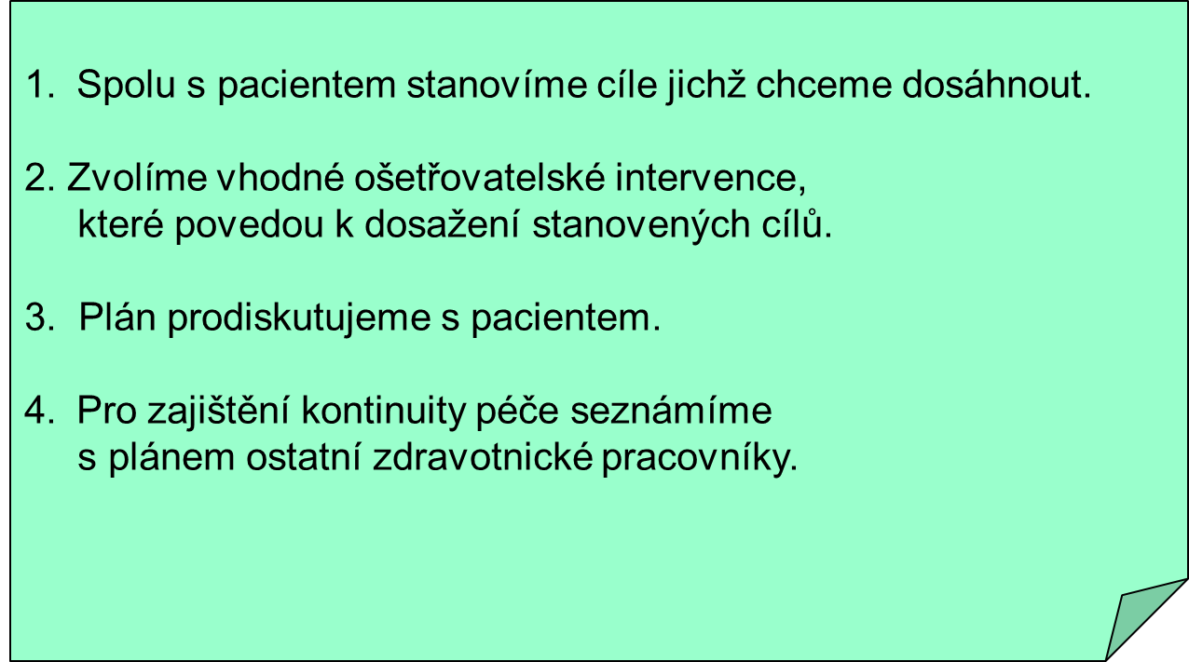
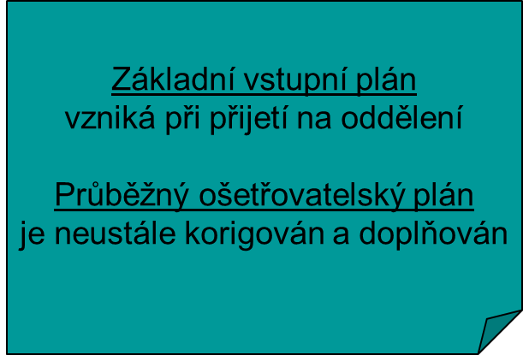
3. fáze OP = Plánování

Slide 33
3. fáze OP = Plánování
Cíle:
směřují k pacientovi
jsou konkrétní a měřitelné, aby bylo možné zhodnotit dosažený efekt péče
jsou jasné a srozumitelné, reálné
pacient se účastní stanovení cílů nebo je s nimi alespoň seznámen
odrážejí, co může pacient pro sebe udělat sám a co lze očekávat od ošetřovatelské péče
součástí je časový plán a přehodnocení

Slide 34
3. fáze OP = Plánování
Obecné cíle:
řeší aktuální problémy
maximalizují soběstačnost
vztahují se k celkovému pocitu zdraví a pohody
zabraňují rozvoji potencionálních problémů
mírní neřešitelné problémy a pomáhají s jejich vyrovnáním
Specifické cíle:
vztahují se k určitému ošetřovatelskému zákroku, k pacientově chorobě

Slide 35
3. fáze OP = Plánování
Krátkodobé cíle:
týkají se bezprostředně následujícího období (hodin či dnů)
splnění krátkodobého cíle je krokem k dosažení cíle dlouhodobého
Dlouhodobé cíle:
vztahují se k delšímu období
jsou určeny pro pacienty s akutním i chronickým onemocněním, poruchami soběstačnosti, pro terminálně nemocné

Slide 36
3. fáze OP = Plánování
Po stanovení ošetřovatelských cílů plánuje sestra, jakým způsobem lze cílů dosáhnout, naplánování účinné péče je založeno:
na schopnosti sestry identifikovat problémy pacienta
sestra musí brát v úvahu rizika vyplývající z lékařské diagnózy
sestra má dostatek odborných znalostí a zkušeností, aby plánovala to, co je pro pacienta nejprospěšnější

Slide 37
3. fáze OP = Plánování
Ošetřovatelské intervence:
slouží k dosažení očekávané změny stavu a představují činnosti sester, které musí být provedeny
měly by dosáhnout očekávaných výsledků/cílů a brzkého uzdravení
představují individualizovanou péči uspokojující specifické potřeby pacienta a zahrnují spoluúčast pacienta
musí být jasně stanovené

Slide 38

4. fáze OP = REALIZACE
vlastní ošetřování
individualizována péče
provedení plánovaných ošetřovatelských intervencí

Slide 39
4. fáze OP = REALIZACE
zahrnuje opakované posouzení pacienta
ověření, zda je vhodné uvedenou činnost v plánu péče realizovat
provedení naplánovaných ošetřovatelských intervencí
sběr informací v průběhu ošetřovatelské činnosti, posouzení potřeby asistence, dokumentování výsledků péče a změn v ošetřovatelské dokumentaci

Slide 40
4. fáze OP = REALIZACE
Realizace ošetřovatelských strategií představuje:
individualizovaný přístup
aktivní spoluúčast pacienta
holistický přístup se zachováním lidské důstojnosti
poskytování psychické podpory a uklidnění
přesné, pečlivé a bezpečné provádění ošetřovatelských intervencí podle nejnovějších vědeckých poznatků

Slide 41
4. fáze OP = REALIZACE
Sestra uplatňuje při realizaci:
kognitivní schopnosti (kritické a kreativní myšlení)
interpersonální dovednosti (komunikace)
technické dovednosti (manuální obratnost, zručnost)
Záznamy ošetřovatelských činností:
se provádějí písemně ihned po jejich vykonání
za provedený úkol zodpovídá sestra svým podpisem a razítkem

Slide 42

5. fáze OP = HODNOCENÍ
Pomohla jsem mu?
zhodnocení efektu poskytnuté péče

Slide 43
5. fáze OP = HODNOCENÍ
zjišťování rozdílu mezi očekávaným výsledkem (cílem, kritérii) a skutečností
poskytuje zpětnou vazbu, kterou můžeme využít k identifikaci dalších potřeb jedince
zjišťuje účinnost/neúčinnost ošetřovatelských intervencí

Slide 44
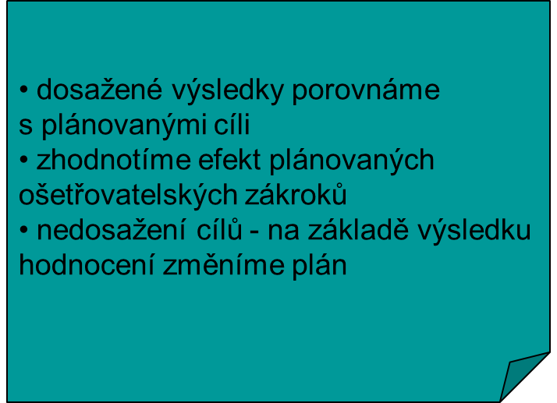
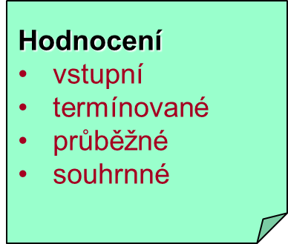
5. fáze OP = HODNOCENÍ
Očekávaný výsledek (cíl a kritéria):
je splněn
je splněn částečně (proč?)
není splněn (proč?)

Slide 45
5. fáze OP = HODNOCENÍ
Sestry zjišťují:
zda byly cíle plánu realistické
zda byly splněny
zda byly plánované ošetřovatelské intervence vhodné
zda je potřeba plánované činnosti či cíle změnit
prodiskutují hodnocení s nemocným a ostatními členy týmu
Hodnocení nemocným:
subjektivní vyjádření pocitů
účast nemocného na hodnocení je nezbytná

Slide 46
Literatura, zdroje
Trachtová, E. a kol. : Potřeby nemocného v ošetřovatelském procesu. Brno, IDVPZ 2013.
Pokorná, A., Komínková, A., Menšíková A., Šenkyříková M : Ošetřovatelské postupy založené na důkazech. Brno, Masarykova univerzita 2019.
Beharková, N., Soldánová, D. : Základy ošetřovatelských postupů a intervencí. Elportál Brno, Masarykova univerzita 2019. Základy ošetřovatelských postupů a intervencí | Lékařská fakulta Masarykovy univerzity (muni.cz)

Slide 47


Slide 48


